Slide 1






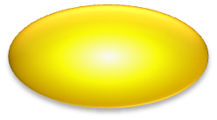
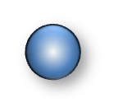
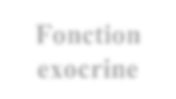






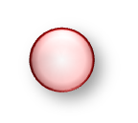




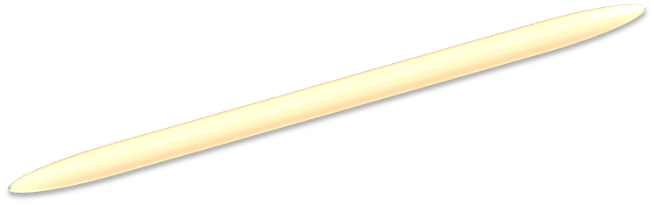



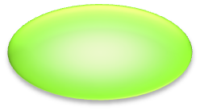
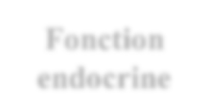




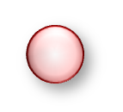










INTESTIN
FOIE
gastrine, sécrétine, CCK
Fonction exocrine
+
Entérokinase
Chymo-trypsinogène
BILE
Trypsinogène
+
Colipase
Lipase
Amylase
Trypsinogène
HCO₃⁻
δ
Fonction endocrine
Trypsine
β
α
Chymo-trypsinogène
+
Somatostatine
Chymotrypsine
Insuline
Glucagon
Lipase
+
Colipase
HCO₃⁻

